Slide 1
工作报告
苗楠楠

Slide 2
CGEM 模拟
APDL脚本
APDL脚本
ANSYS
四个lis 文件：
ELIST.lis 记录每个元素的材料信息和其所包含的节点序号；
NLIST.lis 记录节点序号和它们的空间位置；
MPLIST.lis 记录材料属性表；field.lis 则记录每个节点的电势值。它们将被用作Garfield++的输入文件。
ANSYS
四个lis 文件：
ELIST.lis 记录每个元素的材料信息和其所包含的节点序号；
NLIST.lis 记录节点序号和它们的空间位置；
MPLIST.lis 记录材料属性表；
field.lis 则记录每个节点的电势值。它们将被用作Garfield++的输入文件。
Garfield++
input
output
input
APDL（ANSYS参数化设计语言）脚本 ： 构建CGEM几何，设置工作电压

Slide 3
*电压设置
 | Thickness (mm) | Voltage (V) | Field (kV/cm)
Cathode
Drift | 5 | 625 | 1.25 (1.25)
G1_TOP (Cu) | 0.003
Gap | 0.050 | 380 | 76
G1_BOTTOM (Cu) | 0.003
Transfer1 | 2 | 400 | 2 (3)
G2_TOP(Cu) | 0.003
Gap | 0.050 | 370 | 74
G2_BOTTOM(Cu) | 0.003
Transfer2 | 2 | 400 | 2 (3)
G3_TOP(Cu) | 0.003
Gap | 0.050 | 360 | 72
G3_BOTTOM(Cu) | 0.003
Induction | 2 | 800 | 4 (5)
Anode | ground
漂移电极
-3335V
Drift
5mm
-2710V
GEM1
-2330V
Transfer1
2mm
-1930V
GEM2
-1560V
Transfer2
2mm
-1160V
GEM3
-800V
Induction
2mm
读出电极
0V

Slide 4
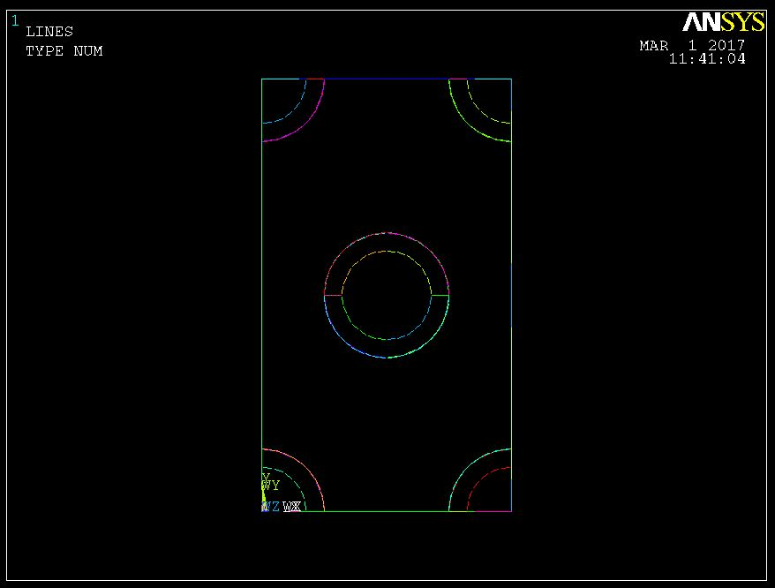
*ANSYS输出

Slide 5
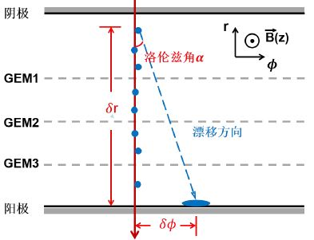
*电子入孔效率统计
漂移区（z向）均分50个bin，取bin中心处每个bin模拟1000次电子（固定x, y 坐标），统计进入GEM1的电子数被上层铜膜吸收所占的比例。
径迹
z
Drift
5mm
Transfer1
2mm
0
x
Transfer2
Induction

Slide 6
*洛伦兹角
径迹
Drift
𝜹𝝓(cm)
5mm
Transfer1
2mm
x
Transfer2
2mm
Induction
2mm
𝜹r(cm)
模拟电子在漂移区的漂移过程得到洛伦兹角为19.5度

Slide 7
*倍增电子簇团偏移量的分布及大小
模拟1000个原初电离电子通过第一层GEM膜后电子簇团分布的大小和位置偏移及增益
(a)
(b)
事例数
(c)
(d)
增益
倍增电子簇团偏移量的分布，(a)为𝜙向，(c)为z向；
倍增电子簇团大小的分布，(b)为𝜙向，(d)为z向
单个原初电子产生的总电子数

Slide 8
*倍增电子簇团偏移量的分布及大小
模拟500个原初电离电子通过第二层GEM膜后电子簇团分布的大小和位置偏移及电子增益
(a)
(b)
(c)
(d)
单个原初电子产生的
总电子数
倍增电子簇团偏移量的分布，(a)为𝜙向，(c)为z向；
倍增电子簇团大小的分布，(b)为𝜙向，(d)为z向

Slide 9
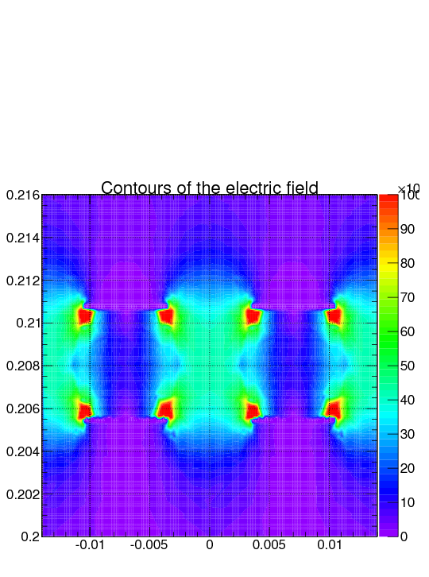
*问题
GEM1电场
GEM2电场
GEM3电场
GEM1电场分布与GEM2和GEM3有差别？？

Slide 10
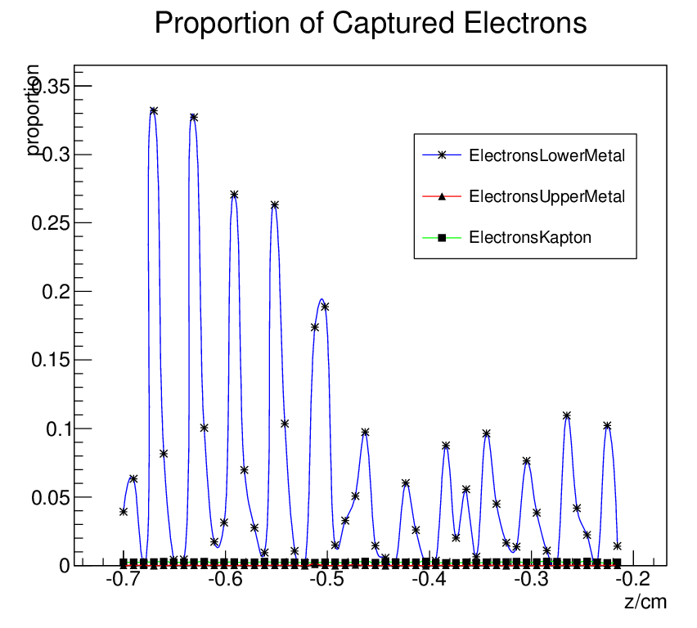
模拟电子通过GEM1的倍增放大过程，倍增电子主要被下层铜膜吸收

